Slide 1
CAR构件虚拟机(Bonsai)的研究与实现
答辩人：陈俞飞
导师：陈榕
2010年03月16日

Slide 2
主要内容
课题的目的和意义
虚拟机的分类和研究现状
CAR构件虚拟机模型
Bonsai的设计与实现
展望与总结

Slide 3
课题的目的和意义
目的
提供CAR构件运行时的支持
满足跨CAR构件跨平台的需求
意义
可以解决CAR构件在不同的平台的效率、安全、以及与宿主平台的交互等问题
有利于推广CAR构件编程模型
提高CAR构件的开发效率

Slide 4
虚拟机的分类和研究现状
应用软件
用户进程
语言虚拟指令层虚拟机
用户态运行库
API层虚拟机
操作系统
操作系统层虚拟机
硬件
硬件抽象层虚拟机

Slide 5
虚拟机的分类和研究现状
硬件抽象层虚拟机构造了一个完整的计算机硬件系统
如： VMWare、Parallels Microsoft Virtual PC、
Sun xVM Virtual Box
应用软件
用户进程
语言虚拟指令层虚拟机
用户态运行库
API层虚拟机
操作系统
操作系统层虚拟机
硬件
硬件抽象层虚拟机

Slide 6
虚拟机的分类和研究现状
操作系统层虚拟机提供了一个完整的操作系统运行环境
如： OpenVZ
应用软件
用户进程
语言虚拟指令层虚拟机
用户态运行库
API层虚拟机
操作系统
操作系统层虚拟机
硬件
硬件抽象层虚拟机

Slide 7
虚拟机的分类和研究现状
API层虚拟机为上层应用软件提供了特定的操作系统的运行环境
如： Linux上的Windows虚拟机WINE
应用软件
用户进程
语言虚拟指令层虚拟机
用户态运行库
API层虚拟机
操作系统
操作系统层虚拟机
硬件
硬件抽象层虚拟机

Slide 8
虚拟机的分类和研究现状
语言虚拟指令层虚拟机通过解释或即时编译技术（Just-In-Time，JIT）来运行语言虚拟机指令，从而实现软件的跨平台特性
如： .Net、Java、Lua
应用软件
用户进程
语言虚拟指令层虚拟机
用户态运行库
API层虚拟机
操作系统
操作系统层虚拟机
硬件
硬件抽象层虚拟机

Slide 9
CAR构件虚拟机模型
3G无线网络
CAR构件
CAR构件
CAR构件虚拟机
CAR构件虚拟机来自于终端客户对CAR构件的需求
CAR构件虚拟机
客户端运行平台
客户端运行平台

Slide 10
CAR构件虚拟机模型体系结构
CAR构件
加载器
执行引擎
适配器
宿主计算机平台

Slide 11
CAR构件虚拟机模型体系结构
加载器可以将不同格式（ELF、PE文件格式等）的CAR构件加载到虚拟机中。
CAR构件
加载器
执行引擎
适配器
宿主计算机平台

Slide 12
CAR构件虚拟机模型体系结构
执行引擎提供CAR构件运行时的支持，包括：平台接口和内核接口。
平台接口是CAR构件应用程序要用到的接口，用于提供类似于操作系统平台层的一些功能。比如：图形系统，脚本引擎，数据库等。
内核接口是主要给CAR构件提供内核的功能。比如：进程、线程、进程或线程间同步、内核服务接口获取、共享内存等。
CAR构件
加载器
执行引擎
适配器
宿主计算机平台

Slide 13
CAR构件虚拟机模型体系结构
适配器主要用于隔离客户端计算机平台的差异，降低虚拟机在不同平台上的实现的复杂度。
优点：
1.减低虚拟机内部实现对宿主平台的依赖性。
2.重新整合宿主平台的API，以适应虚拟机内部的需要
CAR构件
加载器
执行引擎
适配器
宿主计算机平台

Slide 14
CAR构件虚拟机模型安全性
CAR构件的来源、二进制CPU代码使得设计CAR构件虚拟机时要考虑CAR构件运行的安全性。
策略
CAR构件发布认证。
CAR构件运行时的隔离，比如：采用域（Domain）的概念。
调用宿主系统API时作一些额外的处理。

Slide 15
Bonsai的框架结构
CAR构件
CAR构件
CAR构件
……
“和欣”平台层构件
Bonsai
伪内核
服务
驱动
平台适配层（Aura）
宿主操作系统（Linux，Window）

Slide 16
CAR构件的加载
CAR
构件
CAR
构件
“和欣”平台层构件
加载器
执行引擎
Aura

Slide 17
加载器的实现
构件类别
PE格式的加载
ELF格式的加载
加载流程
1.与虚拟机相关的CAR构件，比如：“和欣”平台层构件
2.其它CAR构件，比如：CAR服务构件，一般的CAR应用构件

Slide 18
加载器的实现
构件类别
PE格式的加载
ELF格式的加载
加载流程
使用文件内存映射功能加载PE可执行文件，做到代码段等的共享。
加载模块所依赖的其它模块（包括ELF格式的可执行模块）。

Slide 19
加载器的实现
构件类别
PE格式的加载
ELF格式的加载
加载流程
ELF是Linux系统支持的格式
使用Linux的库函数dlopen加载ELF格式文件。

Slide 20
加载器的实现
构件类别
PE格式的加载
ELF格式的加载
加载流程

Slide 21
平台适配层（Aura）
屏蔽底层操作系统差异
接口的设置源自执行引擎的需求
具体的实现
数据类型和宏定义
错误处理
句柄管理
Aura接口

Slide 22
基本数据类型
关键字 | 描述 | 关键字 | 描述
Aura_Int8 | 有符号8位整数 | Aura_PInt8 | 表示指向一个字节的指针
Aura_Int16 | 有符号16位整数 | Aura_PInt16 | 表示指向两个字节数据的指针
Aura_Int32 | 有符号32位整数 | Aura_PInt32 | 表示指向四个字节数据的指针
Aura_Int64 | 有符号64位整数 | Aura_PInt64 | 表示指向八个个字节数据的指针
Aura_Char | 有符号单字节字符类型 | Aura_PChar | 表示指向字符型数据的指针
Aura_Float | 32位单精度浮点数 | Aura_PFloat | 表示指向单精度浮点型数据的指针
Aura_Double | 64位双精度浮点数 | Aura_PDouble | 表示指向双精度浮点型数据的指针
Aura_UInt8 | 无符号8位整数 | Aura_PUInt8 | 表示指向无符号8位整数的指针
Aura_UInt16 | 无符号16位整数 | Aura_PUInt16 | 表示指向无符号16位整数的指针
Aura_UInt32 | 无符号32位整数 | Aura_PUInt32 | 表示指向无符号32位整数的指针
Aura_UInt64 | 无符号64位整数 | Aura_PUInt64 | 表示指向无符号64位整数的指针
Aura_UChar | 无符号单字节字符类型 | Aura_PUChar | 表示指向无符号字符型数据的指针
Aura_Byte | 表示一个字节 | Aura_PByte | 表示指向一个字节数据的指针
Aura_WChar | 表示一个Unicode字符 | Aura_PWChar | 表示指向Unicode字符数据的指针
Aura_Void | 空类型 | Aura_PVoid | 表示指向void类型数据的指针
Aura_Bool | 用一个字节来表示布尔值

Slide 23
扩展数据类型
Aura_ECode：用作函数错误返回值
Aura_ChannelId：用来表示Windows下通道机制的通道ID号
Aura_Address：表示一个虚拟地址值
Aura_Microsecond：表示一个微秒值
Aura_Millisecond32：表示一个毫秒值
Aura_ExitCode：表示进程的返回值
Aura_QuitCode：表示线程的返回值
Aura_ProcessId：表示进程的ID号
Aura_ThreadId：表示线程ID号
Aura_MemorySize：表示虚拟内存的大小
Aura_EventState：表示事件的状态
Aura_SystemTime：表示系统时间，定义为如下结构体：
Aura_ModuleLoadFlags：表示模块加载的标记
Aura_WaitResult：表示等待事件的结果
Aura_ThreadCreationFlags：表示线程创建的方式
Aura_ThreadPriorityRank：表示线程的优先级类别，空闲，正常，软实时，硬实时等。
Aura_ThreadPriority：表示线程的优先级
Aura_MemoryMapFlags：表示虚拟内存映射的类型
Aura_MemoryProtection：表示虚拟内存的保护级别

Slide 24
基本宏定义
AURAAPICALLTYPE：Aura API的调用方式，定义为__cdecl，即参数从右向左入栈，并且由调用者将参数从栈中清除
AURA_API：所有Aura层接口函数的定义方式，定义为extern "C" Aura_ECode __cdecl，链接指示定义的函数为C语言编写的函数同时指定函数调用约定为__cdecl，返回值为Aura_ECode
AURA_API_(type)：同上，但可以指定返回值的类型为type，定义为extern "C" type __cdecl
AURA_TRUE：表示布尔值“真”，定义为1
AURA_FALSE：表示布尔值“假”，定义为0
AURA_SIGNALED：表示事件处于已通知状态
AURA_UNSIGNALED：表示事件处于未通知状态
AURA_MAX_PATH：Aura中跟文件路径有关的字符串参数的最大长度。目前被定义为260
AURA_MAX_DIR：Aura中跟文件夹路径有关的字符串参数的最大长度，定义为256
AURA_MAX_NAME_LEN：Aura中用来表示和名称相关的字符串参数的最大长度，定义为256
INFINITE：与接口的timeout参数有关，定义为-1。
EXTERN：C的关键字extern
EXTERN_C：定义为extern “C”
CDECL：定义为__cdecl，函数调用者将参数从右向左入栈，并且由调用者将参数从栈中清除
STDCALL：定义为__stdcall，与__cdecl类似的函数调用方式，但需要被调用函数清理栈中的参数

Slide 25
错误处理
Aura中，函数返回值Aura_ECode类型的值。 AURA_NOERROR表示无错误，其它值为错误值
可以通过宏AURA_FAILED(x)或AURA_SUCCEED(x)判断Aura函数调用是否出错
Aura_Ecode ec = auraFoo(…)
If (AURA_FAILED(x)) {
Aura_printf(“error code is %X\n”, ec);
}

Slide 26
句柄管理
Aura中使用句柄来管理Aura对象
Aura_Handle：表示一个句柄值，定义为Aura_PVoid
句柄实际上是Aura对象的地址

Slide 27
引用计数
Aura中对象的生命周期采用引用计数的方式管理，通过Aura对象的AddRef和Release成员函数进行
引用计数规则
Aura对象接口拷贝时，必须调用AddRef
Aura对象接口指针重新复制时，必须先调用Release
多个Aura对象接口特殊处理时，可以优化掉多余的Addref和Release的调用。

Slide 28
Aura层接口
模块加载管理
进程管理
线程管理
线程局部存储管理
同步管理
虚拟内存管理
共享内存管理
与宿主系统相关的接口
辅助接口

Slide 29
执行引擎的实现
对CAR构件运行时的支持
参考了Elastos内核的接口设计及实现
三部分
伪内核（Pseudo Kernel）
服务（Service）
驱动（Driver）

Slide 30
执行引擎的实现
对CAR构件运行时的支持
参考了Elastos内核的接口设计及实现
三部分
伪内核（Pseudo Kernel）
服务（Service）
驱动（Driver）
使用Aura的函数实现虚拟机伪内核对象
进程对象
线程对象
同步对象
共享内存对象

Slide 31
执行引擎的实现
对CAR构件运行时的支持
参考了Elastos内核的接口设计及实现
三部分
伪内核（Pseudo Kernel）
服务（Service）
驱动（Driver）
使用伪内核的注册服务接口注册服务
使用使用伪内核的查找服务接口获取服务
文件系统服务
图形服务

Slide 32
执行引擎的实现
对CAR构件运行时的支持
参考了Elastos内核的接口设计及实现
三部分
伪内核（Pseudo Kernel）
服务（Service）
驱动（Driver）
驱动的统一接口为IDeviceDriver，使用伪内核的接口获取
触摸屏驱动
键盘驱动
声卡驱动

Slide 33
Elastos平台层构件
数据库系统构件
XML-Glue构件
图形系统构件
HttpRequest构件

Slide 34
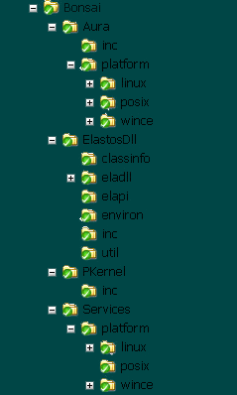
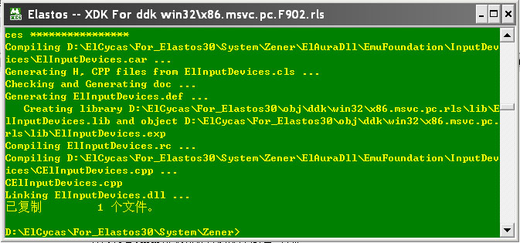
目录结构、控制台

Slide 35
性能测试
硬件：FIH的F902手机
操作系统：Android 1.5（Google基于Linux内核的手机操作系统）
创建100个线程的测试程序的执行时间
创建100个线程的测试程序 | 执行时间（毫秒）
基于Bonsai的测试代码 | 82.593
基于Linux系统的测试代码 | 77.042
损耗 | (82.593-77.042)=5.551 5.551/82.593 =6.72%

Slide 36

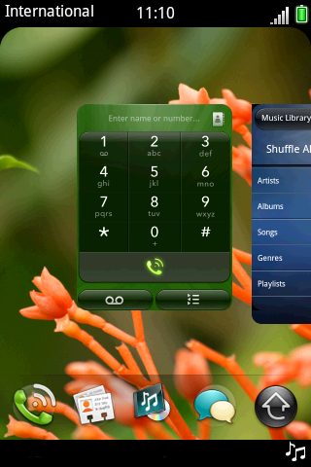
应用截图
运行在Bonsai上应用的截图

Slide 37
总结
提出CAR构件虚拟机模型
设计了CAR构件虚拟机Bonsai
在Linux上实现了PE格式文件加载器
讨论和实现了Bonsai执行引擎

Slide 38
展望
完善CAR构件虚拟机模型
多进程引进到Bonsai执行引擎中
Bonsai在具体宿主平台下的优化
平台层构件的封装形式进一步探讨
……

Slide 39
谢谢

